Slide 1

Just Eats Cr
Integrantes:
Hernández Christopher
Ruiz Gómez Kervin
Ruiz Miranda Brandon

Slide 2

Idea del Proyecto
App de compras
Rápido
Sin hacer filas

Slide 3
Just Eats
La idea, fue conceptualizada, como una alternativa a la compra directa en los restaurantes. Esto, principalmente, motivado por la Pandemia de Covid -19 que ha golpeado al mundo.
Los datos del Instituto Nacional de Estadísticas y Censos (INEC) indican que aproximadamente el 96.3% de las familias costarricenses tienen acceso a un teléfono celular por familia.
Para solventarlo, se pensó en un modelo que permita a los usuarios comprar desde la aplicación y que pudiera disfrutar de ese pedido en minutos.

Slide 4




Cartera de Restaurantes

Slide 5


Bases Técnicas del APP
Características:
Interfaz de inicio de Sesión o Registro
Ventana de Selección:
Realizar pedidos.
Reclamos / Sugerencias.
Cerrar Sesión.
También se podrá realizar un contacto con el restaurante, elegir método de pago y dependiendo del presupuesto se le hará un descuento al cliente.

Slide 6

Bases Técnicas del APP
Características:
En el desarrollo se considero tener 6 clases para que junto con el main formaran la App completa
Clases:
Cliente.
Factura.
Producto.
Promoción
Repartidor
Restaurante
Cada clase con sus métodos específicos, atributos necesarios.

Slide 7
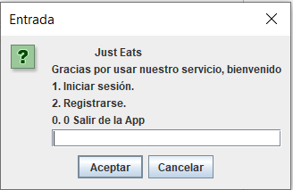
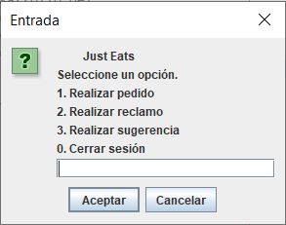
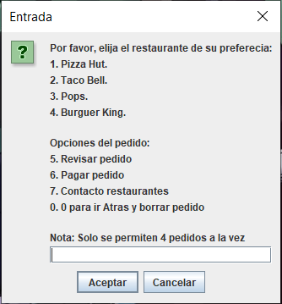
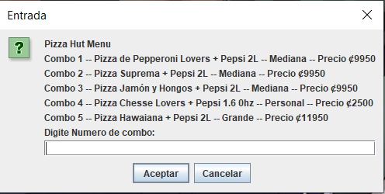

Funcionalidad
Funciones básicas:
Interfaz de usuario sencilla.
Inicio sesión o Registro.
Realizar acciones: Pedido/Sugerencias/Reclamos.
Opciones de restaurante / Opciones del pedido / Información de contacto de los Restaurantes.
Menús de los afiliados.

Slide 8
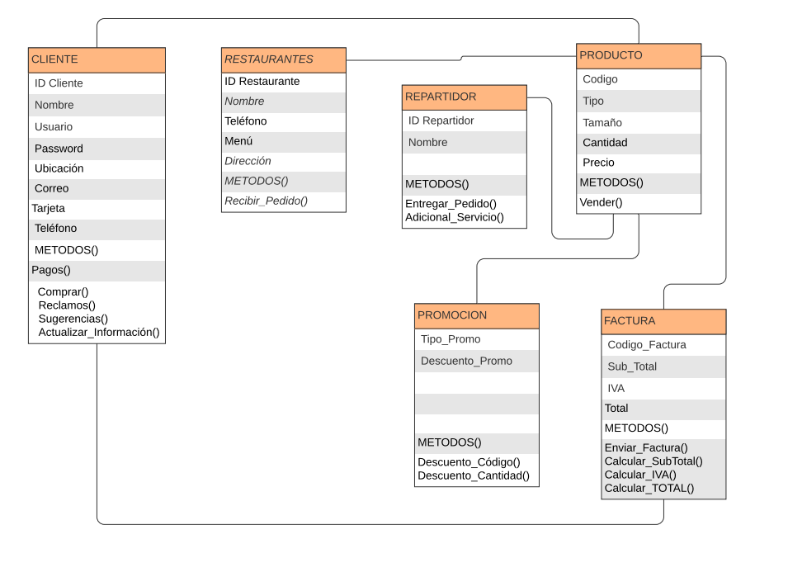
Just Eats CR
¿Cómo está conformado el app?
En la parte técnica está conformado por 6 clases y el Main:

Slide 9

Gracias

